Slide 2
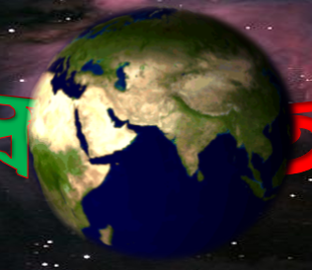
স্বাগতম

Slide 3
শিক্ষক পরিচিতি
মোঃ শহিদুল ইসলাম
সহকারি শিক্ষক
মহিষবাথান সরকারি প্রাথমিক বিদ্যালয়
ভাঙ্গুড়া , পাবনা ।

Slide 4
পাঠ পরিচিতি
বিষয়ঃ বিজ্ঞান
শ্রেণীঃ চতুর্থ
পাঠঃ মহাবিশ্ব
বিঃ পাঠঃ আকাশের...ফিরে যায়।
তারিখঃ১০/২/২০২১ ইং
সময়ঃ ৪০ মিঃ

Slide 5
শিখনফল
১২.৩.১ প্রত্যেক মাসে চাঁদের দশা পর্যবেক্ষণ করে ছবি আঁকতে পারবে।

Slide 6
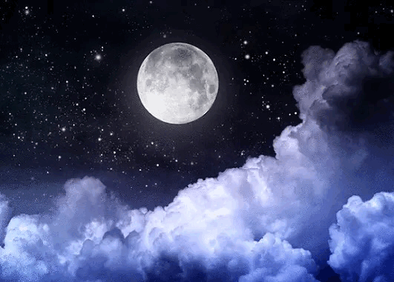
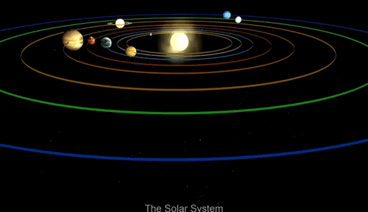
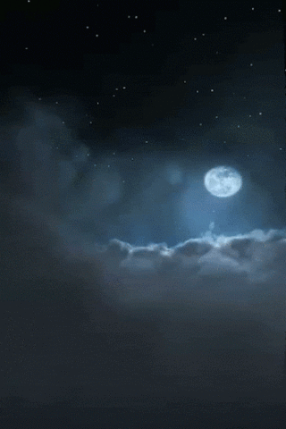
এসো ছবি দেখি
ছবিতে তোমরা কী কী দেখলে?
রাতের আকাশে আমরা কী দেখতে পাই?

Slide 7
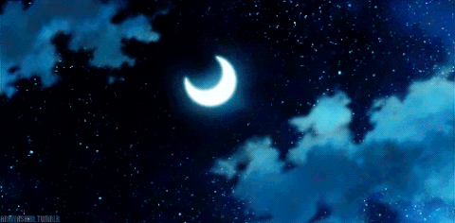
আজকের পাঠ মহাবিশ্ব (চাঁদ)

Slide 8
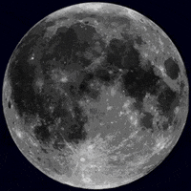
দিনের আকাশে আমরা সূর্য ও মেঘ দেখতে পাই।
আবার রাতের আকাশে চাঁদ এবং অসংখ্য তাঁরা দেখতে পাই।

Slide 9
মহাকাশের যে বস্তু পৃথিবীর চারদিকে ঘুরে তাই চাঁদ।
চাঁদের নিজস্ব কোনো আলো নেই। আলো চাঁদের উপর
পড়লেই আমরা চাঁদ দেখতে পাই।টেলিস্কোপ বা
দূরবীক্ষণ যন্ত্রের সাহায্যে আমরা চাঁদের গায়ে
পাহাড়,পর্বত দেখতে পাই।

Slide 10
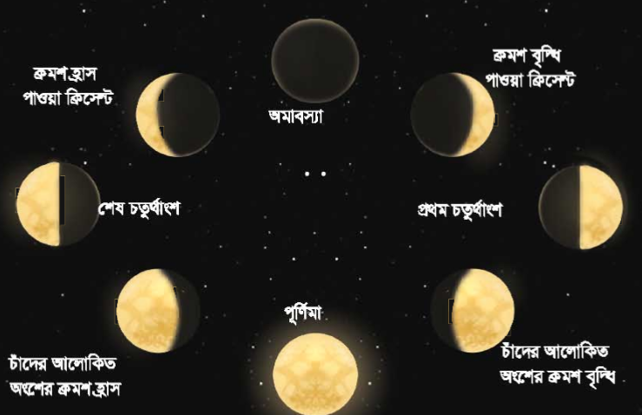
চাঁদের দশা
মোঃ আব্দুল্লাহ আল মোত্তালিব

Slide 11
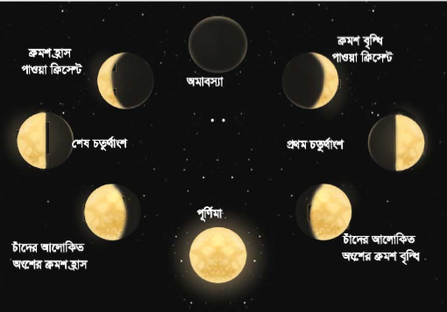
আমরা যদি প্রতি রাতে চাঁদ পর্যবেক্ষণ করলে দেখতে পাব চাঁদের আগের রাতের চেয়ে কিছুটা ভিন্ন । কখনো বড় ,গোলাকার কখনো ছোট অর্ধ-গোলাকার। চাঁদের উজ্জ্বল অংশের আকৃতির পরিবর্তনই হচ্ছে চাঁদের দশা। চাঁদের আটটি দশা।

Slide 12
দলীয় কাজ
নিচে দেখানো ছকের মতো খাতায় একটি ছক তৈরি কর। এবং দলীয়ভাবে চিত্র এঁকে পূরণ কর।
১১ ই সেপ্টেম্বর | ১২ ই সেপ্টেম্বর | ১৩ ই সেপ্টেম্বর | ১৪ ই সেপ্টেম্বর

Slide 13
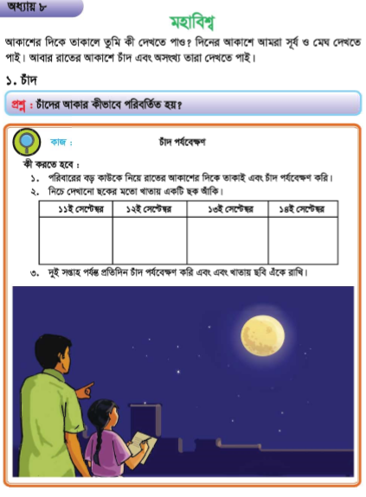
বই সংযোগ
বই থেকে ৫৬,৫৭ পৃষ্ঠা দেখ

Slide 14
সারসংক্ষেপ

Slide 15
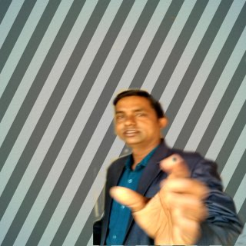
মূল্যায়ন
প্রশ্নের উত্তর লেখ।
১।চাঁদ কী?
২। চাঁদের দশা কী?

Slide 16
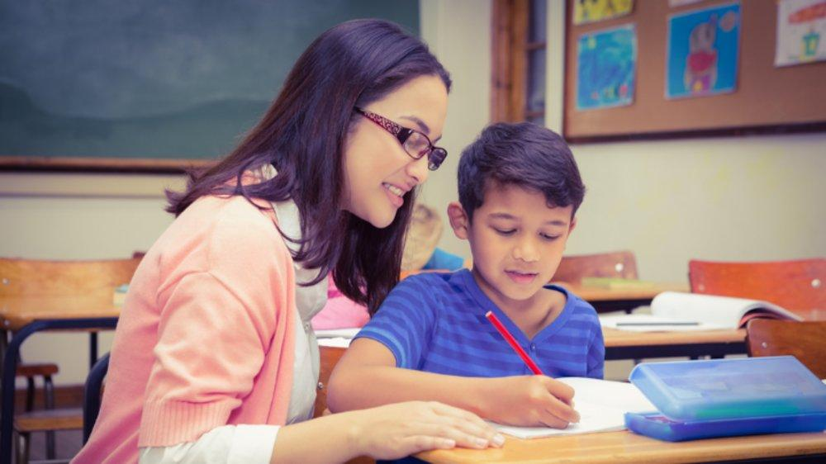
বাড়ির কাজ
চাঁদের আকার কী ভাবে পরিবর্তিত হয়?

Slide 17
সবাইকে ধন্যবাদ

